Slide 1
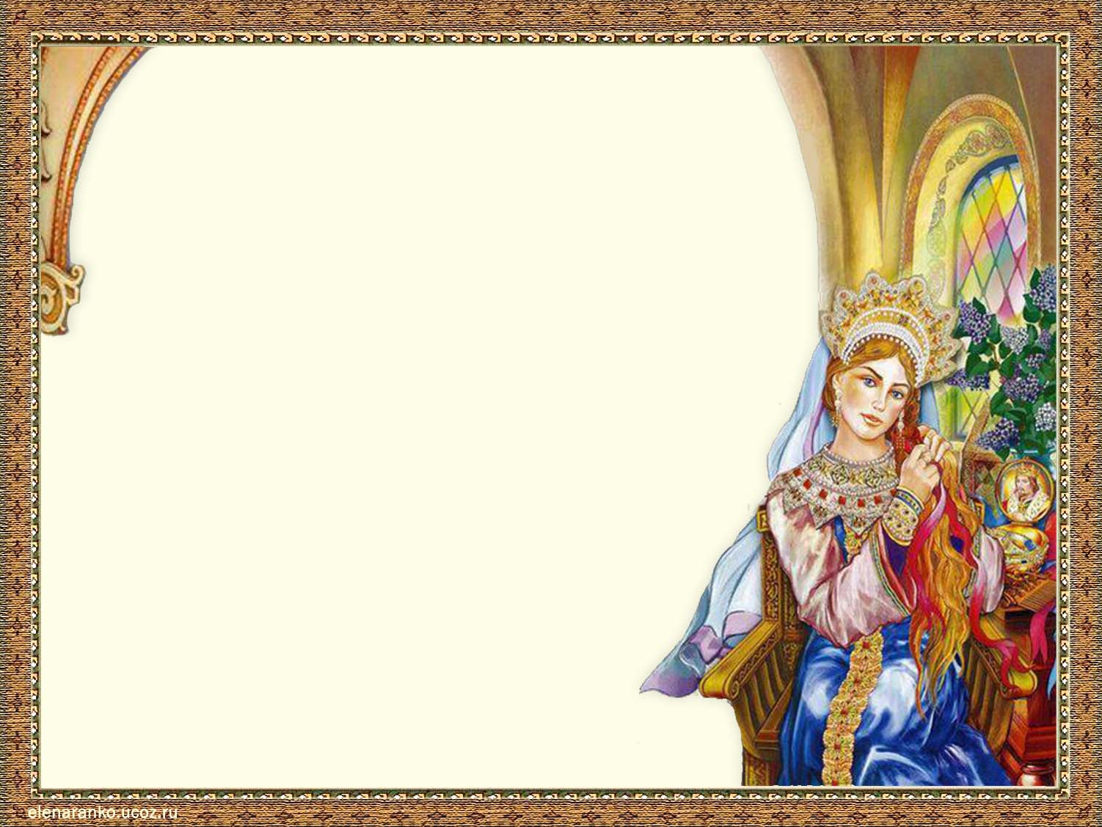



Что за прелесть эти сказки!
Денгаева М.Н., учитель русского языка и литературы
МКОУ«Советская СОШ им. Ш.Т.»

Slide 2
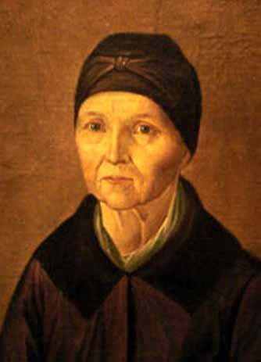
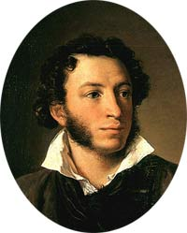
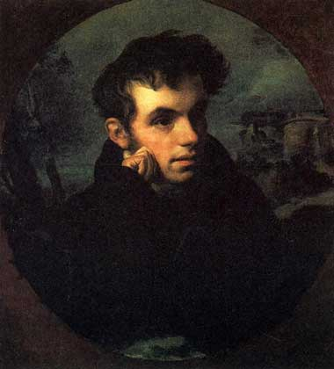
«Сказка о мертвой царевне и о семи богатырях».
Осенью в 1833 году Пушкин закончил «Сказку о мертвой царевне и о семи богатырях».
Сюжет сказки опирается на записи, сделанные А.С. Пушкиным, услышанный из уст его любимой няни. Сюжетно эта сказка перекликается со «Спящей царевной» В. А. Жуковского, но он опирался на записи европейских сказок, А. С. Пушкин же взял за основу записанный им русский народный сюжет.

Slide 3
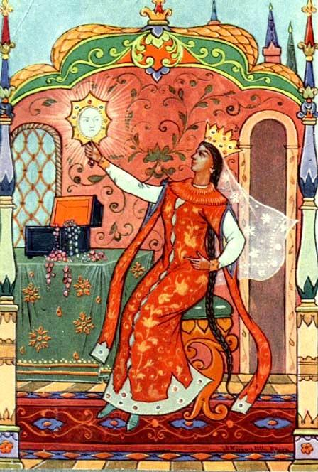
Сказка- повествовательное, обычно народно-поэтическое произведение о вымышленных лицах и событиях, преимущественно с участием волшебных и фантастических сил.

Slide 4

Вспомните, какими признаками отличается народная волшебная сказка?
В сказке есть сказочное место действия: тридевятое царство, подводное царство;
фантастические персонажи: леший, баба-яга и т.п.;
случаются превращения: герои оживают, превращаются в предметы, животных;
иногда им помогают волшебные предметы или волшебные слова.

Slide 5

Приведите примеры волшебных моментов сказки А.С. Пушкина.
Зеркало мачехи;
пес Соколко предупреждает об опасности;
Месяц, Солнце, Ветер помогают королевичу;
Пробуждение царевны ото сна;
Число семь (богатырей).

Slide 6
Вопросы для анализа:
- С каким настроением осталась царица у окна?
- Какие слова передают напряженное ожидание?
-Как еще автор показывает длительность ожидания?
- Печаль внезапно сменяется радостью: рождается дочь, возвращается царь-отец. И опять строки наполняются грустью: умирает царица. Зачем автору нужен такой резкий поворот сюжета?
- Какими вы представили себе царя и царицу?

Slide 7
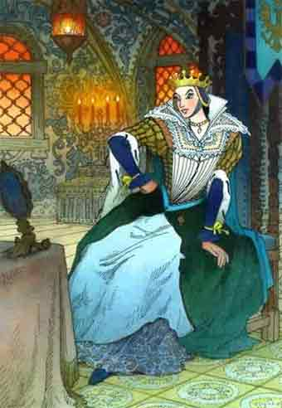
- Появляется новый персонаж. Найдите в тексте слова, характеризующие вторую царицу. Вторая царица красива, но в обращении холодна, бездушна.
Ей в приданое дано
Было зеркальце одно,
Свойство зеркальце имело:
Говорить оно умело.

Slide 8
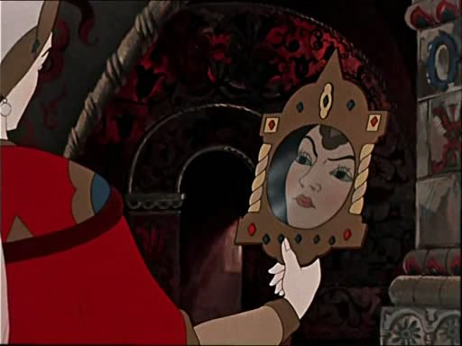
Как реагирует царица на похвалы зеркальца?
Почему же она его разбила?

Slide 9
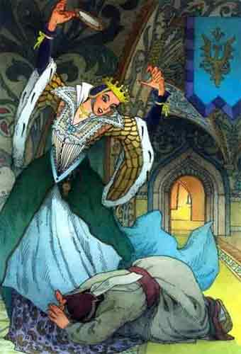
Что замышляет царица?
Позвала к себе Чернавку
И наказывает ей…
Весть царевну в глушь лесную
И, связав её, живую
Под сосной оставить там
На съедение волкам.

Slide 10
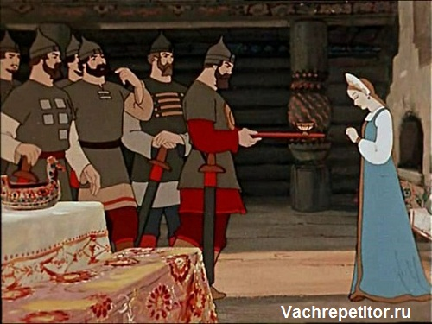
Что происходит с молодой царевной?
Пушкин показывает, как старательна героиня.
Приведите примеры из текста.
- Все работы, которые выполняла царевна в тереме, всегда выполняли простые русские девушки. Это народный мотив. Именно своим умением вести хозяйство удивила царевна семерых богатырей.
- Как догадались братья, что перед ними царевна, а не крестьянка?

Slide 11
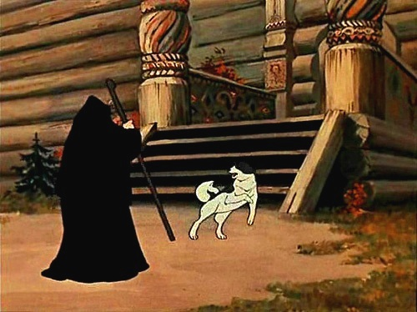
- Самая трагичная сцена сказки – получение яблока царевной и её смертельный сон. -Кто больше всего волнуется за царевну. Как поэт называет Чернавку? А царевна? С какой целью это сделано?

Slide 12
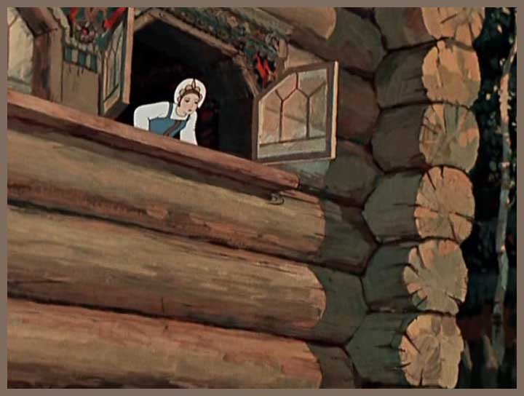
Отгоняя пса. «Постой,
Бабушка, постой немножко,-
Ей кричит она в окошко,-…
Какой звук повторяется часто?
Такой прием называется ассонанс. Для чего его использует А.С. Пушкин?

Slide 13
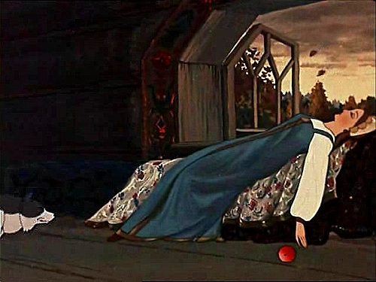
- Яблоко съедено. Зло свершилось. Царевна мертва.
-Кто развеет чары зла?

Slide 14
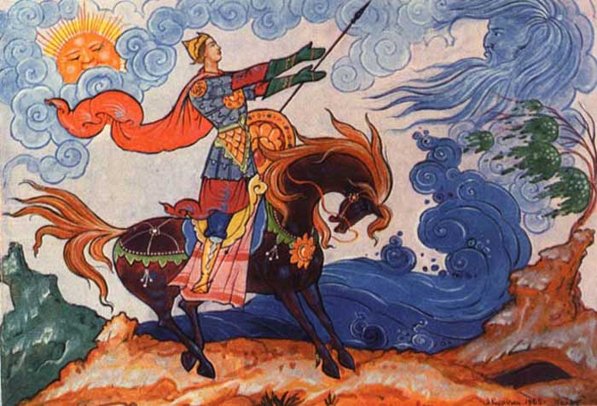
- К кому королевич Елисей обратится за помощью и зачем?
- Какими качествами автор наделяет героя?
-Чем же заканчивается сказка?

Slide 15
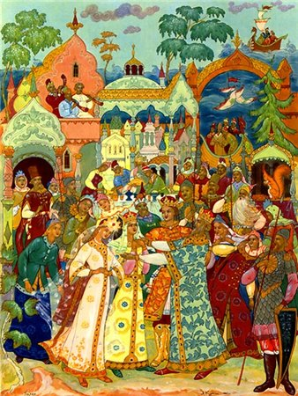
Свадьбу тотчас учинили,
И с невестою своей
Обвенчался Елисей;
И никто с начала мира
Не видал такого пира...»

Slide 16
Заполните таблицу.
Царевна Царица
Внешность
Поведение, характер
Цветовая гамма

Slide 17

Шаблон презентации :Ранько Елена Алексеевна
учитель начальных классов
МАОУ лицей №21
г. Иваново
Сайт: http://elenaranko.ucoz.ru/
Использованы материалы урока
Дупляковой Е.Н.

